Slide 1
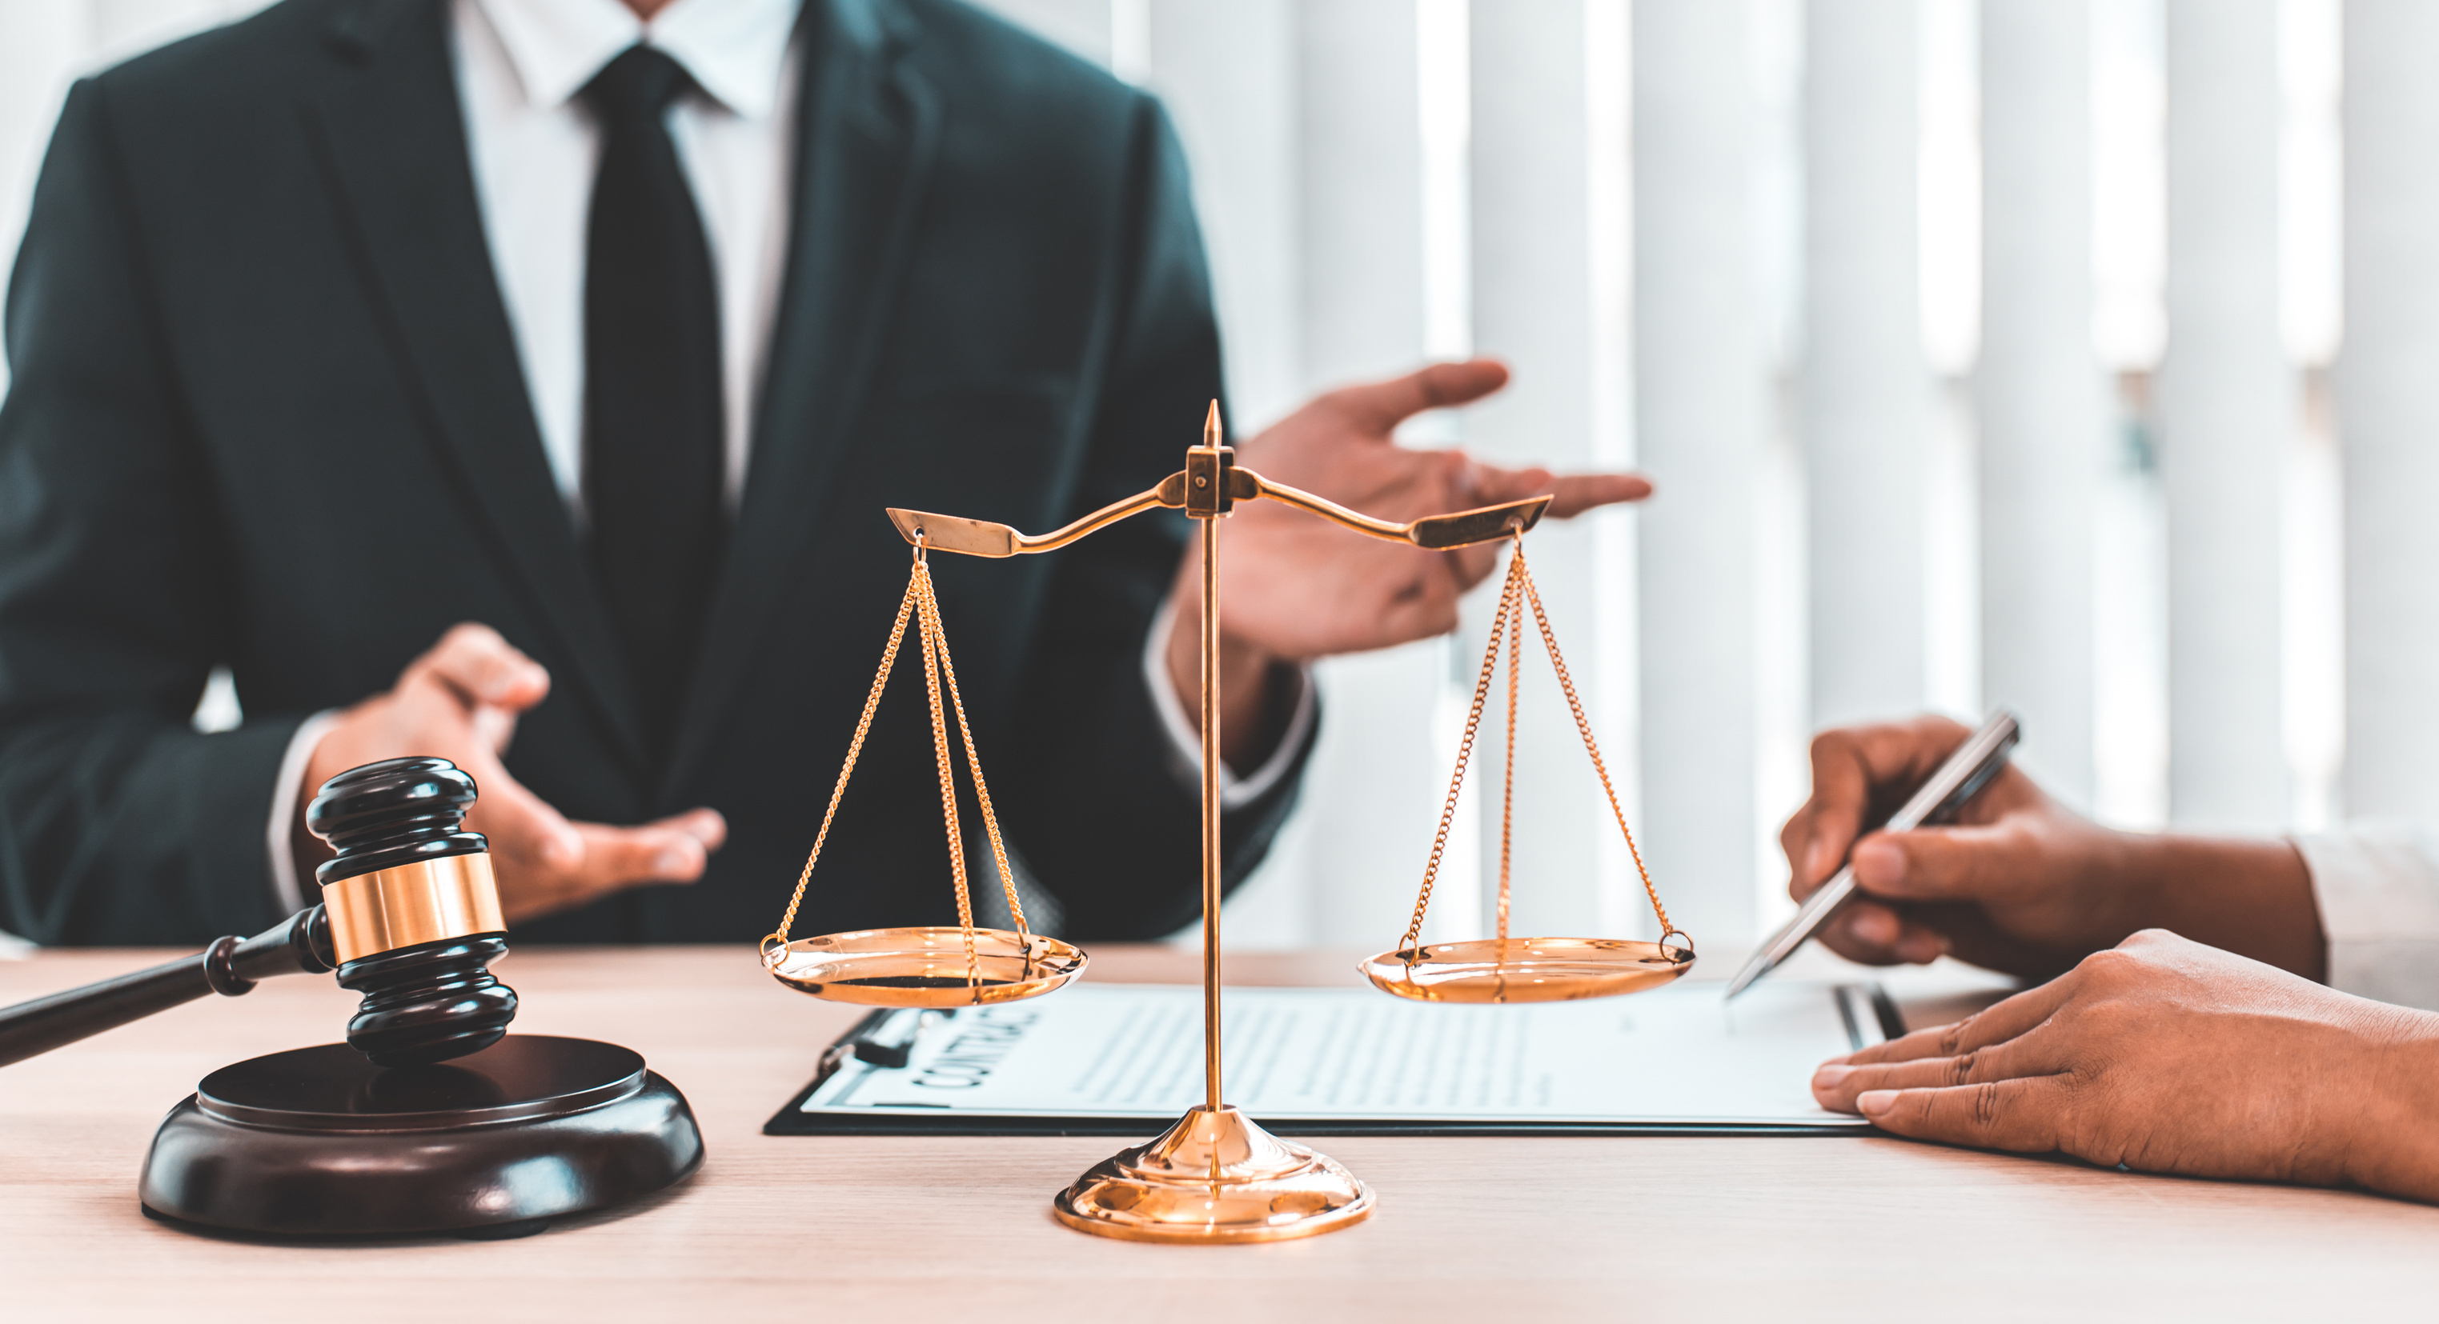
Bài 10. QUYỀN BÌNH ĐẲNG CỦA CÔNG DÂN TRƯỚC PHÁP LUẬT

Slide 2




MỞ ĐẦU
Em hãy nêu suy nghĩ của mình về sự khác biệt giữa hai bên của bức tranh?

Slide 3
MỞ ĐẦU
Bình đẳng
Công bằng

Slide 4
HÌNH THÀNH KIẾN THỨC MỚI
1. Quy định cơ bản của pháp luật về quyền bình đẳng của công dân trước pháp luật
a. Quy định chung về quyền bình đẳng của công dân trước pháp luật

Slide 5





Thông tin
Điều 15 Hiến pháp 2013 quy định:
“ 1. Quyền công dân không tách rời nghĩa vụ công dân.
2. Moi người có nghĩa vụ tôn trọng quyền của người khác.
Công dân có trách nhiệm thực hiện nghĩa vụ đối với Nhà nước và xã hội.
Việc thực hiện quyền con người, quyền công dân không được xâm phạm lợi ích quốc gia, dân tộc, quyền và lợi ích hợp pháp của người khác.”
Điều 16 Hiến pháp 2013 quy định:
“ 1. Mọi người đều bình đẳng trước pháp luật.
2. Không ai bị phân biệt đối xử trong đời sống chính trị, dân sự, kinh tế, văn hóa, xã hội. ”

Slide 6
Vì sao Hiến pháp năm 2013 quy định về quyền bình đẳng của công dân trước pháp luật?

Slide 7
Trường hợp:
Thành phố H tiến hành cải tạo, sửa chữa vỉa hè cho người đi bộ, trong đó tập trung xây dựng thêm đường trượt dành cho người khuyết tật đi xe lăn, lát gạch có rãnh lõm dành cho người khiếm thị. Các hoạt động này không những giúp cho người khuyết tật đi lại dễ dàng mà còn thể hiện chính sách quan tâm, hỗ trợ, giúp đỡ những người yếu thế trong xã hội.
Việc làm của thành phố H thể hiện nội dung nào trong quyền bình đẳng của công dân trước pháp luật?

Slide 8

Quyền bình đẳng của công dân trước pháp luật
Quyền bình đẳng của công dân trước pháp luật nghĩa là mọi công dân không phân biệt nam, nữ thuộc các dân tộc, tôn giáo, thành phần, địa vị xã hội khác nhau đều không bị phân biệt đối xử trong việc hưởng quyền, thực hiện nghĩa vụ và chịu trách nhiệm pháp lý theo quy địn của pháp luật.

Slide 9
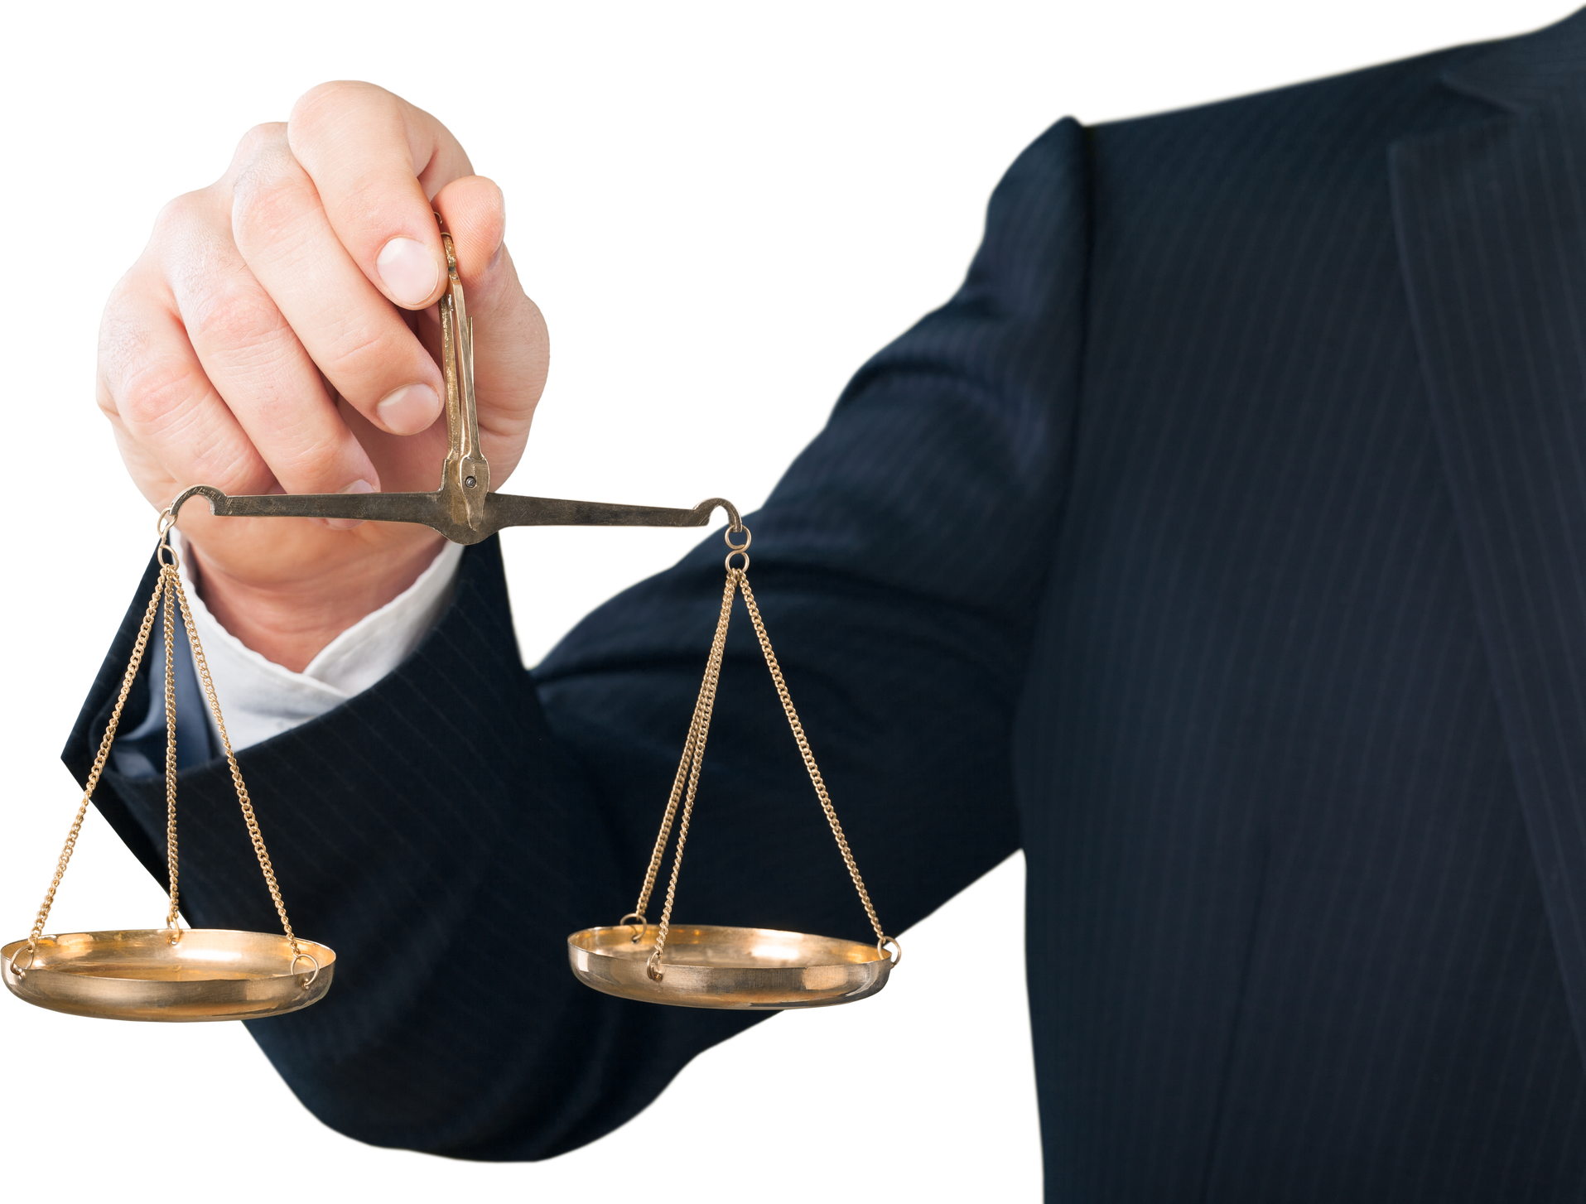
1. Quy định cơ bản của pháp luật về quyền bình đẳng của công dân trước pháp luật
b. Quy định của pháp luật về bình đẳng về quyền và nghĩa vụ của công dân

Slide 10


THẢO LUẬN NHÓM
Nhóm 1: Em hãy cho biết quyền bình đẳng của công dân trước pháp luật được quy định như thế nào trong lĩnh vực dân sự?
Nhóm 2: Em hãy cho biết quyền bình đẳng của công dân trước pháp luật được quy định như thế nào trong lĩnh vực hành chính?
Nhóm 3: Em hãy cho biết quyền bình đẳng của công dân trước pháp luật được quy định như thế nào trong lĩnh vực hình sự?

Slide 11
Trường hợp:
Tòa án nhân dân huyện X mở phiên tòa xét xử vụ án dân sự về tranh chấp tài sản giữa bà A và bà B. Tại phiên tòa , Thẩm phán giải thích các đương sự bình đẳng về quyền và nghĩa vụ, có các quyền do luật định, trong đó có quyền đưa ra chứng cứ để bảo vệ quyền và lợi ích hợp pháp của mình.
Em hãy cho biết việc pháp luật quy định bà A và bà B có quyền đưa ra chứng cứ bảo vệ quyền và lợi ích hợp pháp của mình có phải là biểu hiện của bình đẳng về quyền và nghĩa vụ của công dân không. Vì sao?

Slide 12
Công dân bình đẳng về quyền và nghĩa vụ
- Công dân bình đẳng về hưởng quyền và thực hiện nghĩa vụ đối với Nhà nước và xã hội theo quy định của pháp luật. Quyền và nghĩa vụ của công dân không tách rời nhau.
- Quyền và nghĩa vụ của cong dân không bị phân biệt bởi dân tộc, giới tính, tôn giáo, giàu, nghèo, thành phần và địa vị xã hội.

Slide 13
1. Quy định cơ bản của pháp luật về quyền bình đẳng của công dân trước pháp luật
c. Quy định của pháp luật về bình đẳng về trách nhiệm pháp lí

Slide 14

ĐÓNG VAI
Bốn bạn học sinh lớp 12 tham gia giao thông bằng xe gắn máy cùng vi phạm lỗi không đội mũ bảo hiểm và cùng bị cảnh sát giao thông xử phạt giống nhau.
Tại sao bốn bạn học sinh bị xử phạt như nhau? Trong trường hợp này công dân bình dẳng với nhau như thế nào?

Slide 15
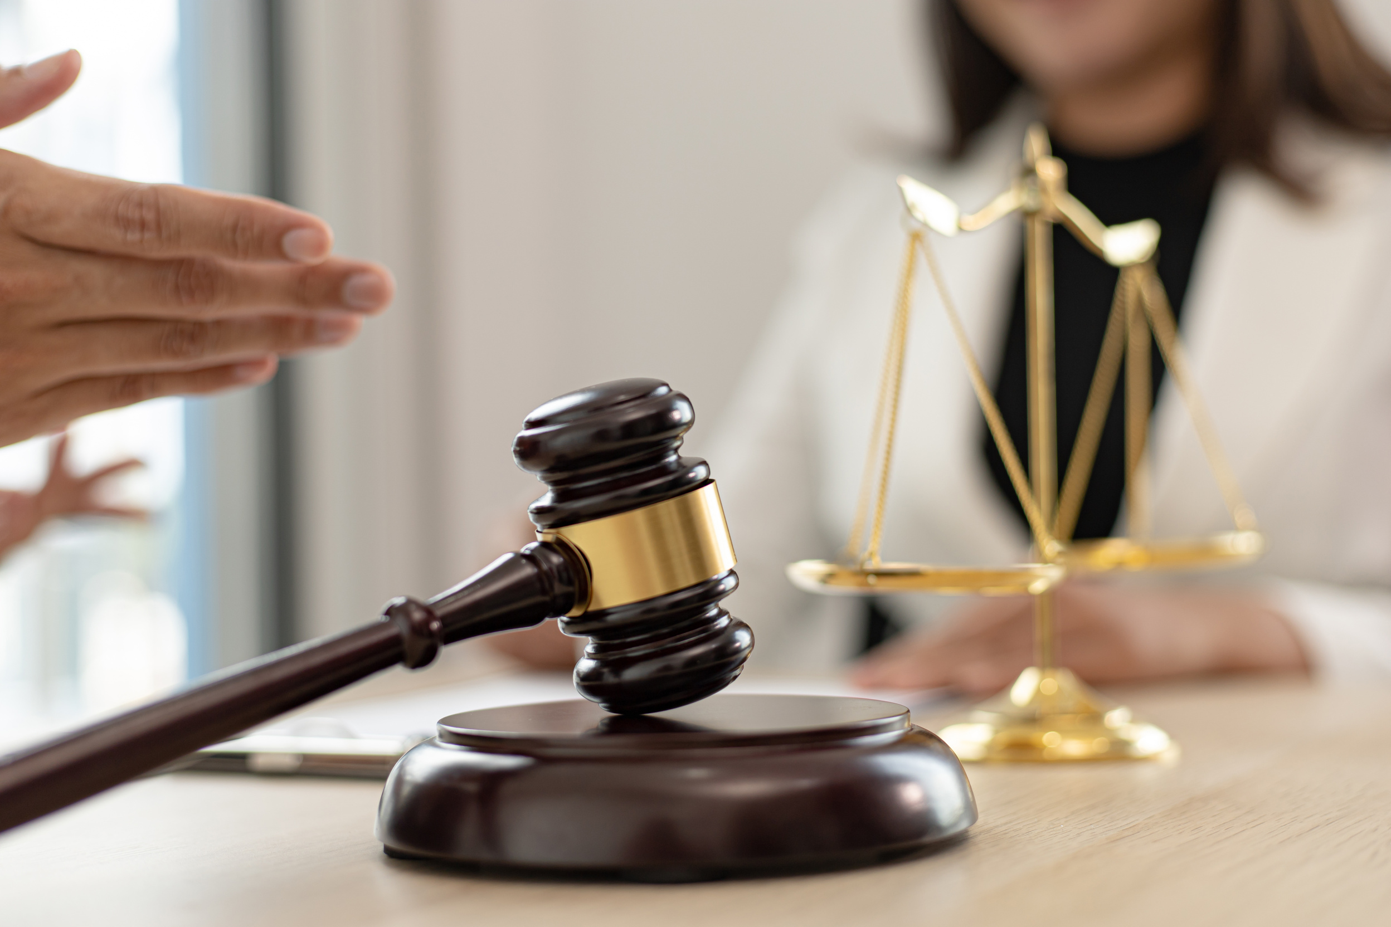
Đọc thông tin SGK- 72; trường hợp SGK- 73
01.
Mission one
Theo em, quyền bình đẳng của công dân về trách nhiệm pháp lí biểu hiện như thế nào?.
02.
Mission two
Theo em, người phạm tội bình đẳng trước pháp luật có phải là biểu hiện của bình đẳng về trách nhiệm pháp lí của công dân không? Vì sao?

Slide 16
Công dân bình đẳng về trách nhiệm pháp lý
- Bất kì công dân dù ở vị trí nào, làm nghề gì khi vi phạm pháp luật đều phải chịu trách nhiệm pháp lí, hành chính, dân sự, hình sự, kỷ luật về hành vi vi phạm của mình và bị xử lí theo quy định của pháp luật.
- Công dân vi phạm pháp luật với tính chất và mức độ như nhau thì phải chịu trách nhiệm pháp lí như nhau.

Slide 17
Ý nghĩa quyền bình đẳng của công dân đối với đời sống con người và xã hội
- Đảm bảo quyền và lợi ích tối thiểu của con người.
- Đảm bảo công bằng, dân chủ.
- Định hướng cho việc xây dựng, giải thích và áp dụng pháp luật đối với đời sống con người và xã hội.

Slide 18
3. Thực hiện pháp luật về quyền bình đẳng của công dân

Slide 19
Trách nhiệm của công dân
- Công dân có trách nhiệm học tập biết được quy định về quyền bình đẳng công dân trước pháp luật; cần có ý thức tuân thủ và chấp hành các quy định pháp luật.
- Tuyên truyền vận động mọi người xung quanh cùng thực hiện.

